Slide 1
স্বাগতম

Slide 2
রাজেশ মজুমদার
সহকারি শিক্ষক
এনায়েত নগর সঃ প্রাঃ বিঃ
দাগনভূঞা, ফেনী।

Slide 3
শ্রেণিঃ চতুর্থ
বিষয়ঃ বাংলাদেশ ও বিশ্বপরিচয়
অধ্যায়ঃ ১১
পাঠ্যাংশঃ দর্শনীয় পাহাড়ি এলাকা।
পাঠ
পরিচিতি

Slide 4
আজ আমরা বাংলাদেশের
দর্শনীয় পাহাড়ি এলাকা
এখন আমরা একটি ভিডিওটি উপভোগ করব...
এতক্ষণ আমরা বাংলাদেশের অপরূপ সৌন্দর্য উপভোগ করলাম।
সম্পর্কে জানব।

Slide 5
শিখনফল
১৫.২.৩ বাংলাদেশের প্রাকৃতিক সৌন্দর্যমন্ডিত কয়েকটি স্থানের প্রাকৃতিক সৌন্দর্যের বর্ণণা দিতে পারবে।

Slide 6
বাংলাদেশের মানচিত্র থেকে ৩টি দর্শনীয় পাহাড়ি এলাকার নাম খুজে বের কর।

Slide 7
আজ আমরা বাংলাদেশের ৩টি আকর্শনীয় পাহাড়ি এলাকা সম্পর্কে জানব।

Slide 8
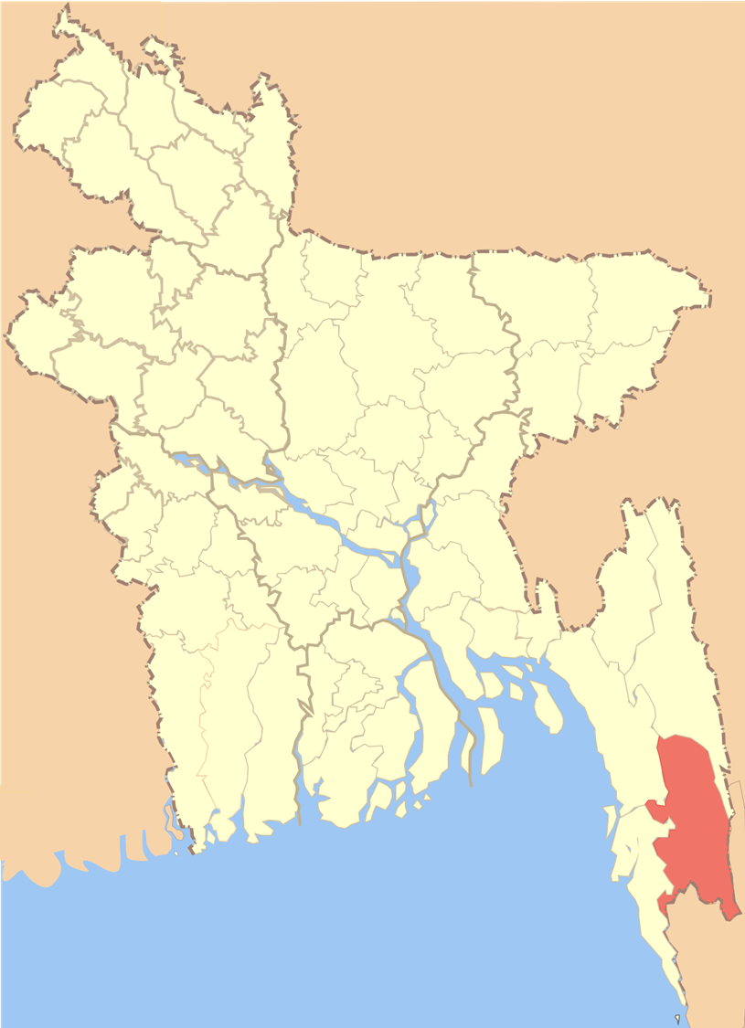

Slide 9
বান্দরবান বাংলাদেশের দক্ষিণ পূর্ব দিকে অবস্থিত একটি পাহাড়ি জেলা।
এখন আমরা বান্দরবানের দর্শনীয় এলাকা সম্পর্কে জানব
বান্দরবান

Slide 10
বান্দরবানে আছে বাংলাদেশের সর্বোচ্চ পাহড়ের চূড়া তাজিংডং।
মিলনছড়িতে আছে শৈলপ্রবাত নামে পাহাড়ি ঝর্ণা।
বান্দরবানে আছে দর্শনীয় চিম্বুক পাহাড়ের চূড়া।
এখানেই আছে দর্শনীয় বগা লেক।
বান্দরবান শহর জুড়ে আছে অসংখ্য বৌদ্ধ মন্দির।
স্থানীয় ভাষায় এই মন্দিরগুলোকে বলে কিয়াং।

Slide 11
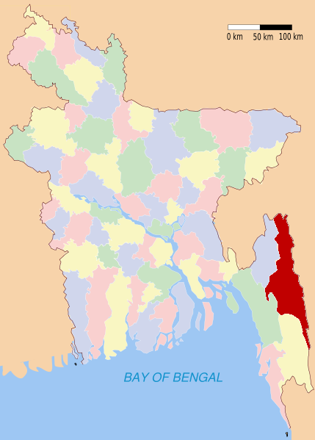

Slide 12
এখন আমরা রাঙামাটির দর্শনীয় এলাকা সম্পর্কে জানব।
রাঙ্গামাটি বাংলাদেশেটি একটি পাহাড়ি জেলা।
রাঙামাটি

Slide 13
রাঙামাটি সবুজ পাহাড়,বন আর লেক ঘেরা সুন্দর জায়গা।
রাঙামাটির পাশ দিয়ে বয়ে গেছে কাপ্তাই হ্রদ।
রাঙামাটি একটি জনপ্রিয় অবকাশ কেন্দ্র।
চাকমা, মারমা ও অন্যান্য ক্ষুদ্র নৃ-গোষ্ঠীর বাসস্থান রাঙামাটি।
বিভিন্ন ক্ষুদ্র নৃ-গোষ্ঠীর হাতে বানানো পোশাক পাওয়া যায়।
রাঙামাটিতে হাতির দাঁতের গয়না পাওয়া যায়।
রাঙামাটিতে ক্ষুদ্র নৃ-গোষ্ঠীর জাদুঘর আছে।
আর গোসল করার জন্য রাঙামাটি জনপ্রিয়।
বিভিন্ন স্থানে ঘুরে বেড়ানো
হ্রদের পানিতে মাছ ধরা

Slide 14
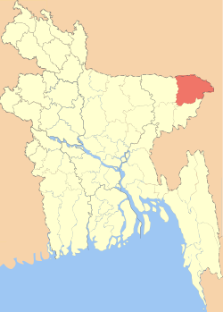

Slide 15
সিলেট বিভাগের উত্তরে হিমালয় পাহাড়ের পাদদেশে জাফলং অবস্থিত।
সিলেট বাংলাদেশের উত্তর পূর্বের একটি জেলা।
এখন আমরা জাফলং সম্পর্কে জানব।
সিলেট

Slide 16
জাফলংয়ে মারি নদী থেকে বয়ে আনে অনেক পাহাড়ি পাথর।
জাফলং খাসী ক্ষুদ্র নৃগোষ্ঠীর আবাসস্থল।
পাহাড়ি পাথর সংগ্রহ করে বিক্রি করে স্থানীয় অনেক মানুষ জীবিকা নির্বাহ করে।
জাফলং প্রাকৃতিক সৌন্দর্যের নীলাভূমি।
জাফলং পাহাড় ঘেরা এক সবুজ বন।

Slide 17
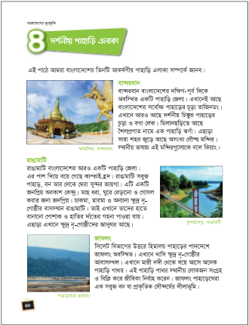
তোমার বাংলাদেশ ও বিশ্বপরিচয় বইয়ের ৫৮ পৃষ্ঠা মনোযোগ দিয়ে পড়।

Slide 18
দলে আলোচনা করে দলনেতার খাতায় স্থানটি সম্পর্কে ৩টি বাক্য লিখ।
বান্দরবান
১
২
৩
দল-১
রাঙামাটি
দল-২
১
২
৩
জাফলং
দল-৩
১
২
৩

Slide 19
বাংলাদেশের সর্বোচ্চ পাহাড়ের চূড়ার নাম কী?
তাজিনডং
প্রশ্নগুলো মনোযোগ দিয়ে শুন এবং উত্তর জানা থাকলে হাত তুলবে।
হাতির দাতের গহনা কোথায় পাওয়া যায়?
রাঙামাটিতে
হিমালয় পাহাড়ের পাদদেশে কোন দর্শনীয় স্থানটি অবস্থিত?
জাফলং

Slide 20
বিভিন্ন দর্শনীয় স্থানের সাথে তাদের আকর্ষণ গুলো মিল কর।
বান্দরবান
২. রাঙামাটি
৩. জাফলং
ক. মারি নদী
খ. বগা লেক
গ. কাপ্তাই লেক

Slide 21
ধ
ন্য
বা
দ
স
বা
ই
কে
বাড়ির কাজ
আগামি বন্ধে তুমি বাংলাদেশের যে দর্শনীয় স্থান ভ্রমন করতে চাও সেই স্থানের আকর্ষণ গুলোর নাম লিখ। (কমপক্ষে ৩টি)

